Slide 1



Bases de Dados
“Saúde Monádica”
Universidade do Minho,
Escola de Engenharia e Escola de Ciências
17/01/2023
Grupo 4
Feito por:
André Lucena Ribas Ferreira A94956
Carlos Eduardo da Silva Machado A96936
Gonçalo Manuel Maia de Sousa A97485
Paulo André Alegre Pinto A97391

Slide 2
Definição do Sistema
Contexto e Fundamentação
Farmácia Digital
Entregas ao Domicílio
Perspetiva de Expansão
Objetivos
Foco na Segurança e Organização
Viabilidade
Evitar descoordenação entre Produto e Veículos
Recursos
Notes:
O que está escrito são apenas exemplos

Slide 3
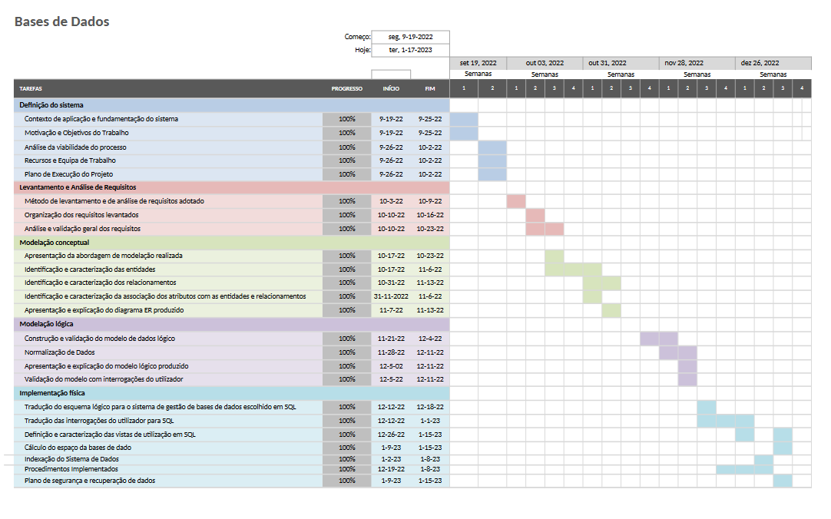
Plano de Execução

Slide 4
Definição de Requisitos
Levantamento
Entrevistas
Documentação (incluindo digital)
Organização
Descrição, Manipulação e Controlo
Subcategorização da Descrição em Relacionamentos e Integridade.
Análise e Validação

Slide 5
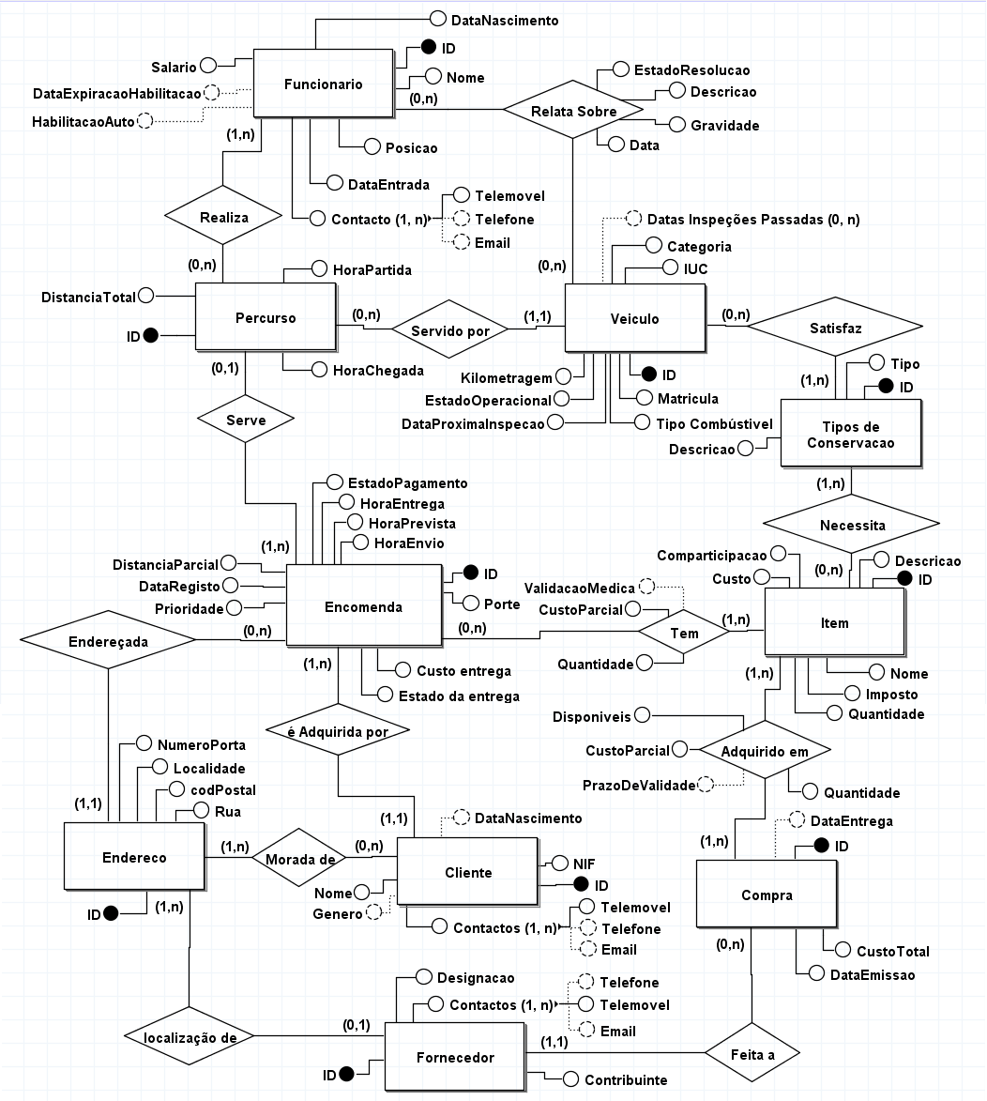
Modelação Conceptual
Diagrama ER
Baseado nos Requisitos
Exemplos ilustrativos de algumas das decisões feitas:
Tipos de Conservação;
Relatório;
Contactos;
Obrigatoriedade na Encomenda.
Notes:
ER = Entidades-Relacionamentos

Slide 6
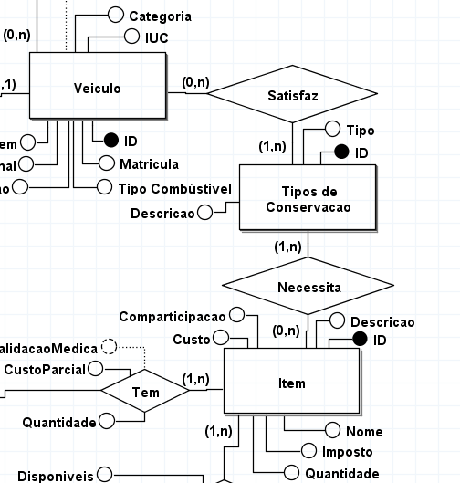
Tipos de conservação como entidade
Notes:
Tipos de conservação são entidades para garantir consistência e integridade (segurança dos produtos)

Slide 7
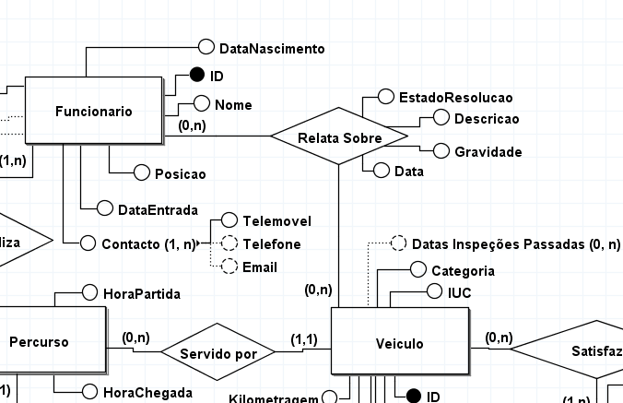
Relatório como relacionamento.
Notes:
O relatório era uma entidade fraca, e foi reduzida a relacionamento

Slide 8
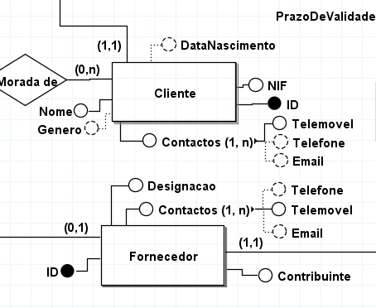
Contactos como atributos compostos multivalorados.
Notes:
Contacto é um atributo forte, mas não o suficiente para entidade, e por isso ficou como Composto.

Slide 9
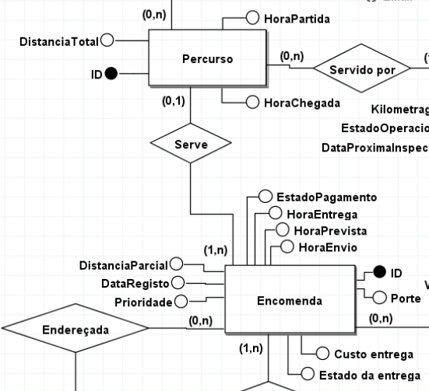
Obrigatoriedade na Encomenda (RD41)
raEntrega, HoraPrevista e HoraEnvio
Notes:
HoraEntrega, HoraPrevista e HoraEnvio são obrigatórias em certo momento do SGDB, quando a Encomenda está associada a um Percurso. Não podem ser opcionais.

Slide 10
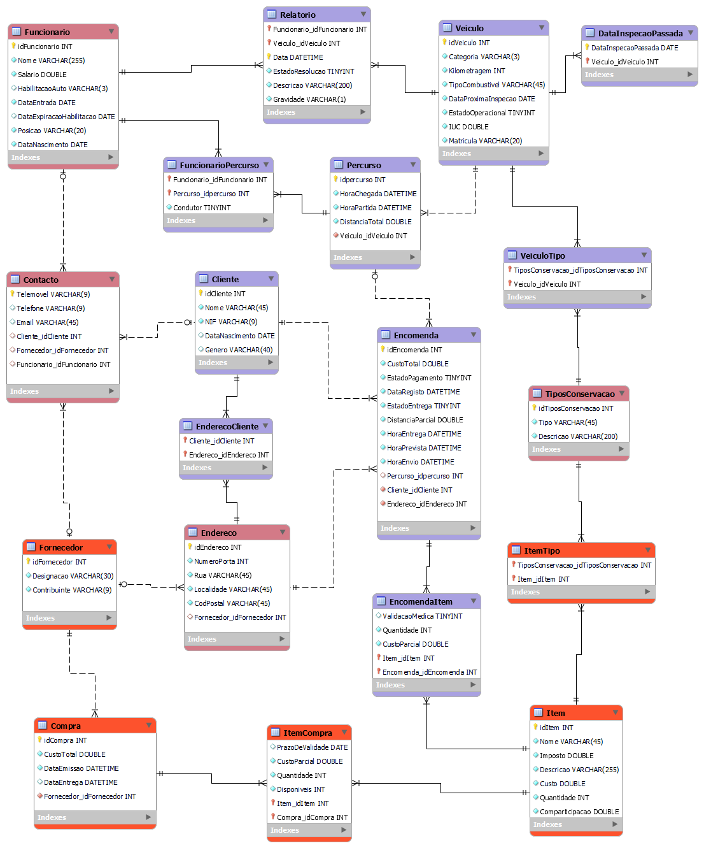
Modelação Lógica
Traduzido do Modelo Conceptual, pelas regras
Normalização nas 3 Formas Normais
Exemplos ilustrativos de algumas das decisões feitas:
Contactos;
Relatório;
Defaults.

Slide 11
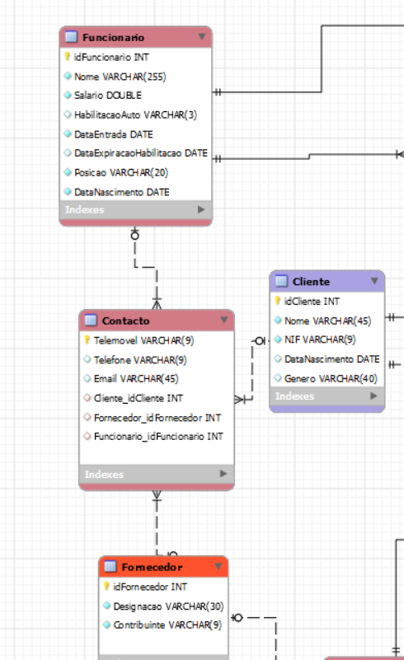
Contactos como tabela
Notes:
O contacto ficou numa tabela única para evitar possível duplicação de dados (entre clientes, fucionários e fornecedores)

Slide 12
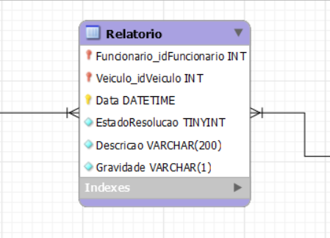
Relatórios como tabela
Notes:
Os Relatórios são tabela por serem n<->m. Precisam de mais um atributo na chave primária porque pode se escrever mais que um relatório entre os mesmos veiculos/funcionarios

Slide 13
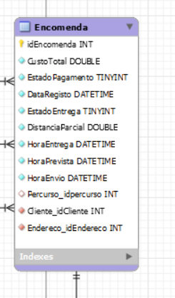
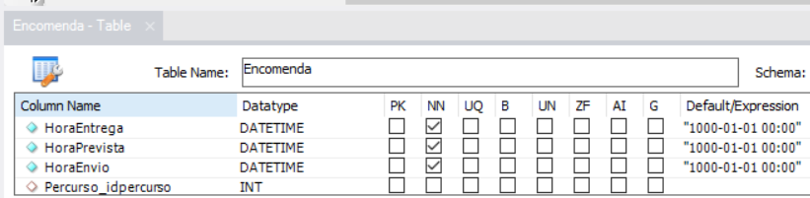
Defaults
Notes:
HoraEntrega, HoraPrevista e HoraEnvio são obrigatórias em certo momento do SGDB, quando a Encomenda está associada a um Percurso. O valor padrão é importante porque a entrada é Not Null, ao ser algo impossível normalmente “1000-01-01 00:00”

Slide 14
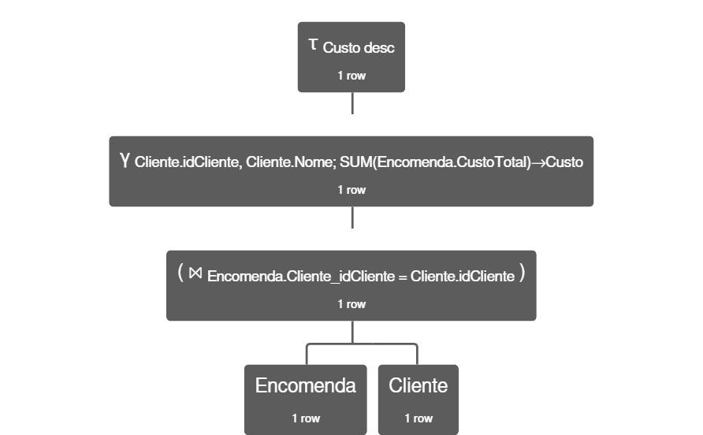
Interrogações do Utilizador
Validação do Modelo Lógico
Baseados nos Requisitos de Manipulação
Exemplo: Deve ser possível listar os 3 clientes que mais dinheiro gastaram na Farmácia. (RM21)
Notes:
Exemplo: Equi-Junção das tabelas Cliente e Encomenda pelo id do Cliente, para todos os Clientes. Agregação pelo id do Cliente

Slide 15
Bases de Dados
“Saúde Monádica”
Universidade do Minho,
Escola de Engenharia e Escola de Ciências
17/01/2023
Grupo 4
Feito por:
André Lucena Ribas Ferreira A94956
Carlos Eduardo da Silva Machado A96936
Gonçalo Manuel Maia de Sousa A97485
Paulo André Alegre Pinto A97391

